Slide 1



TIẾT 2 – CHỦ ĐỀ 2
Hoàng Thị Thảo

Slide 2

TRÒ CHƠI

Slide 3

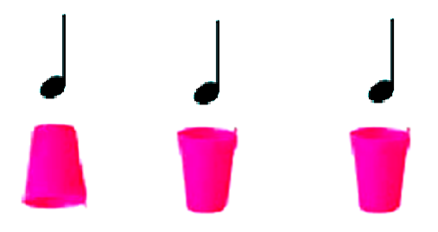
“CHIẾC LY VUI NHỘN”

Slide 4

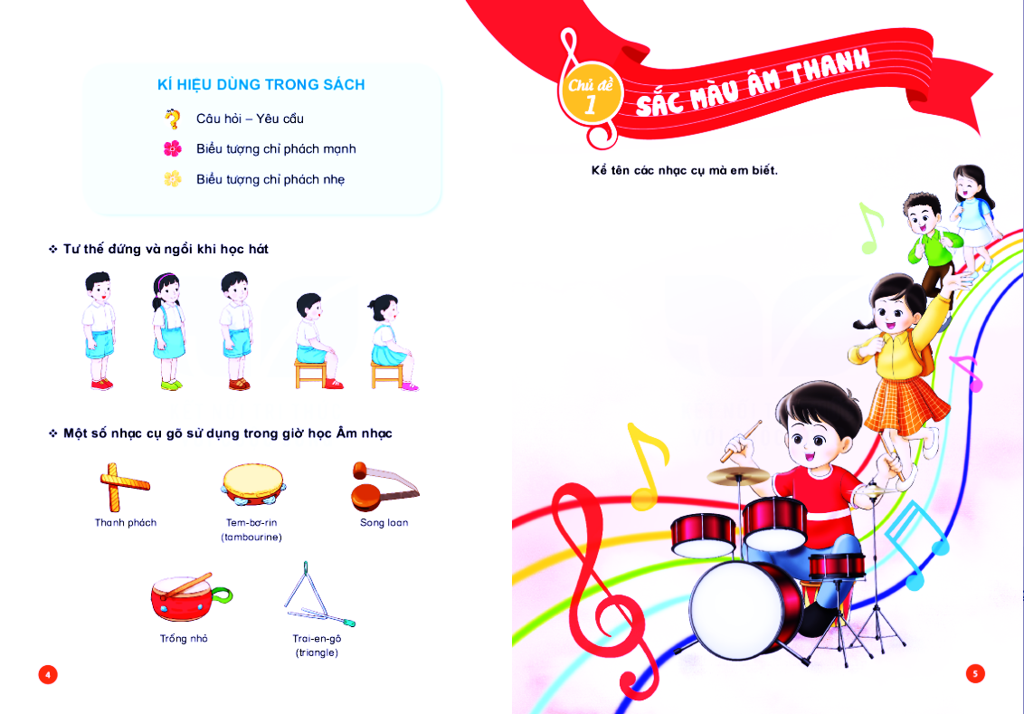

ÔN TẬP BÀI HÁT
DÀN NHẠC TRONG VƯỜN
Tô Đông Hải

Slide 5
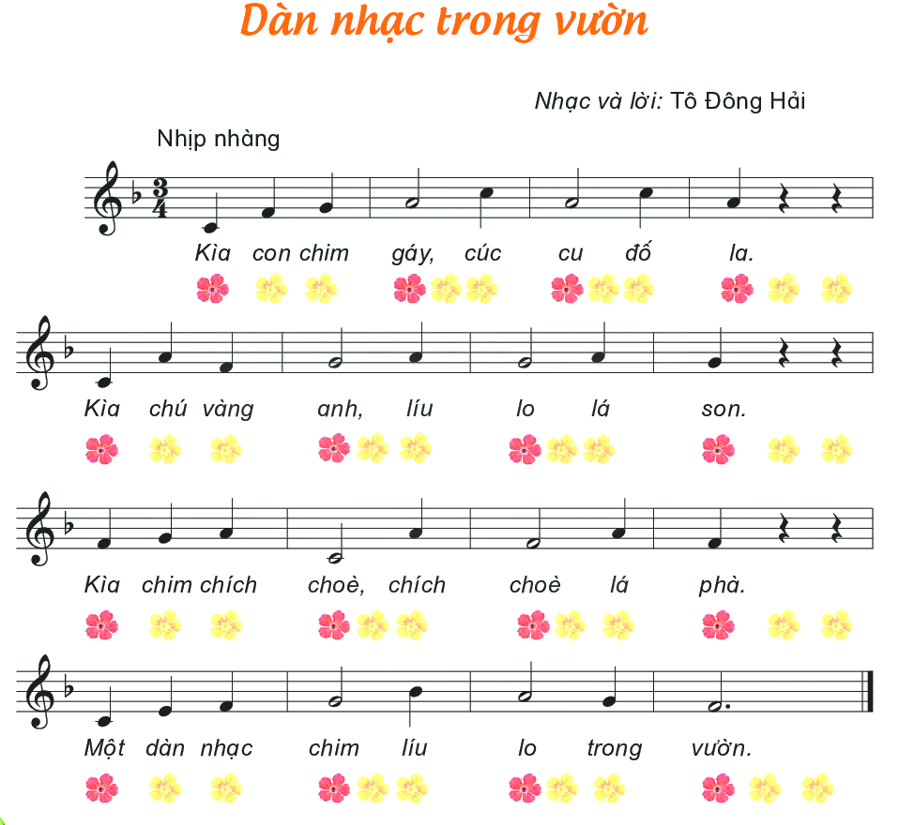

NGHE HÁT MẪU

Slide 6
DÀN NHẠC TRONG VƯỜN
Tô Đông Hải
HÁT THEO NHẠC ĐỆM
KẾT HỢP GÕ ĐỆM THEO NHỊP

Slide 7

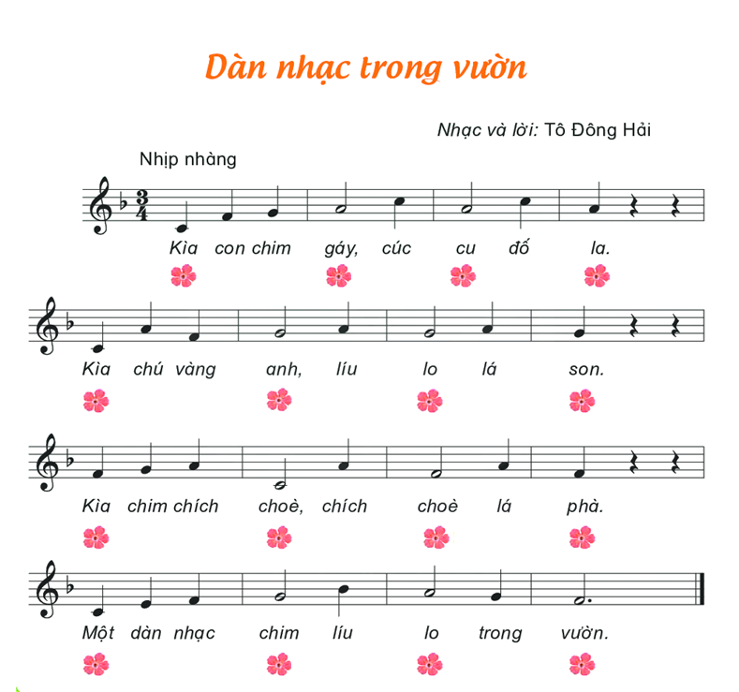
NHẠC ĐỆM

Slide 8
DÀN NHẠC TRONG VƯỜN
Tô Đông Hải
HÁT KẾT HỢP
GÕ ĐỆM THEO PHÁCH

Slide 9

NHẠC ĐỆM

Slide 10
DÀN NHẠC TRONG VƯỜN
Tô Đông Hải
HÁT KẾT HỢP
VẬN ĐỘNG CƠ THỂ

Slide 11
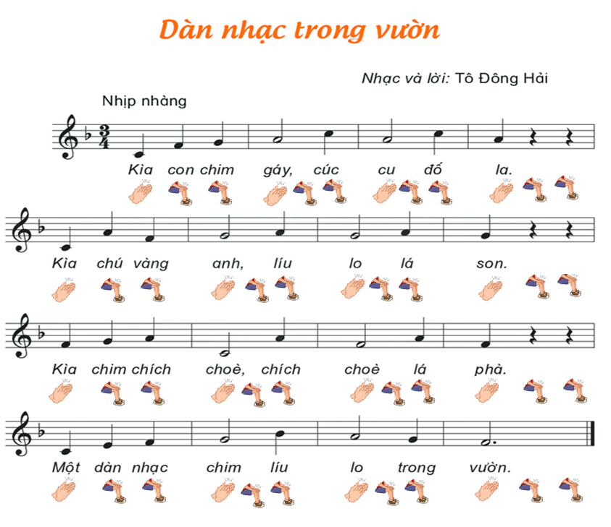
NHẠC ĐỆM

Slide 12
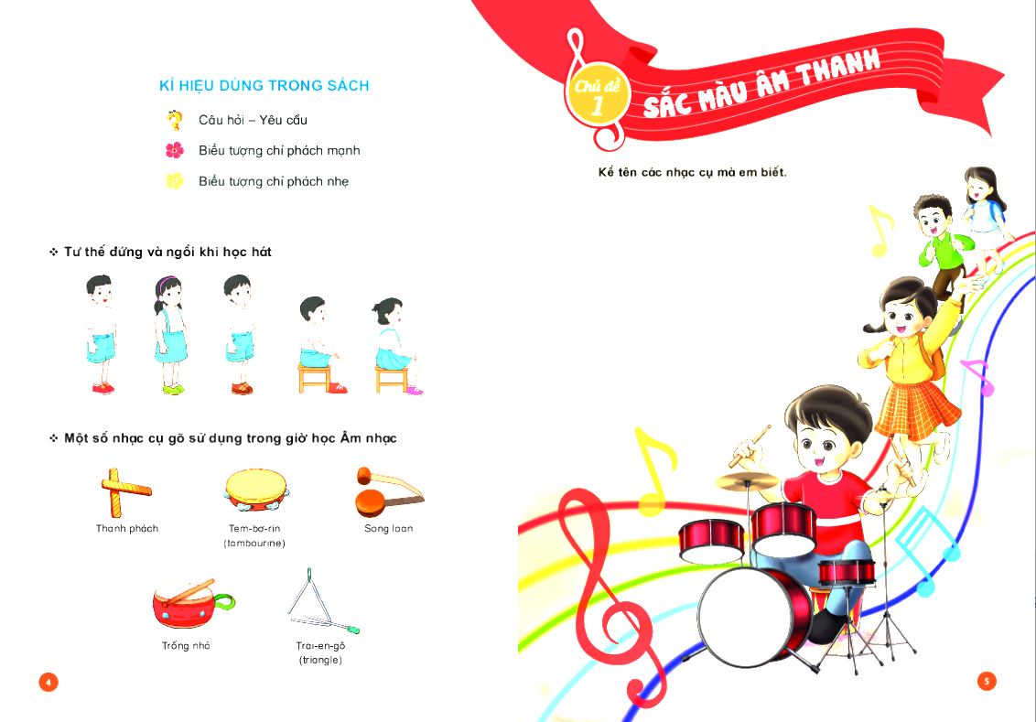



ƯỚC MƠ CỦA BẠN ĐÔ

Slide 13

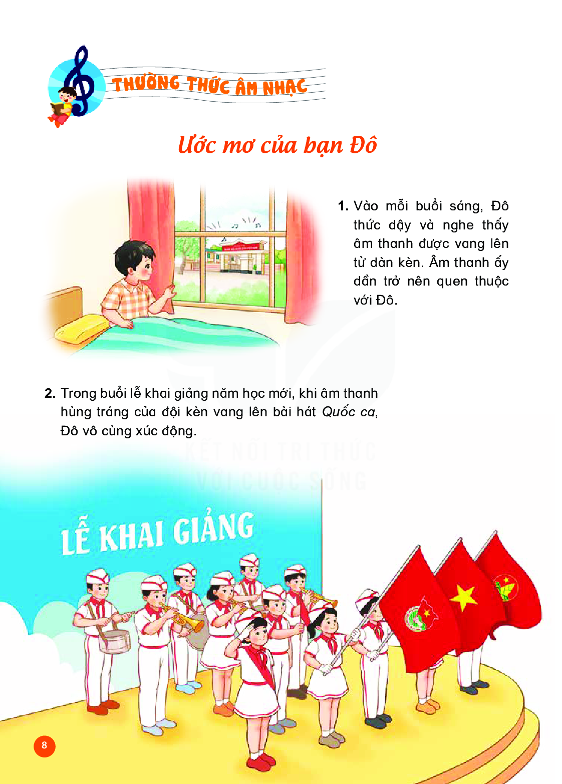
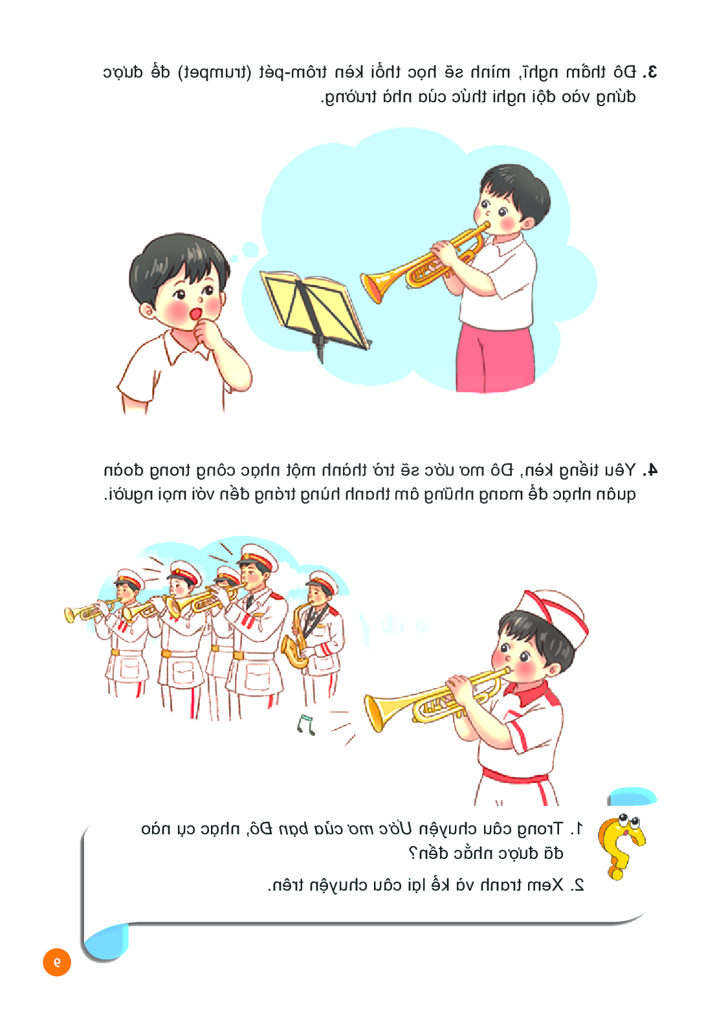
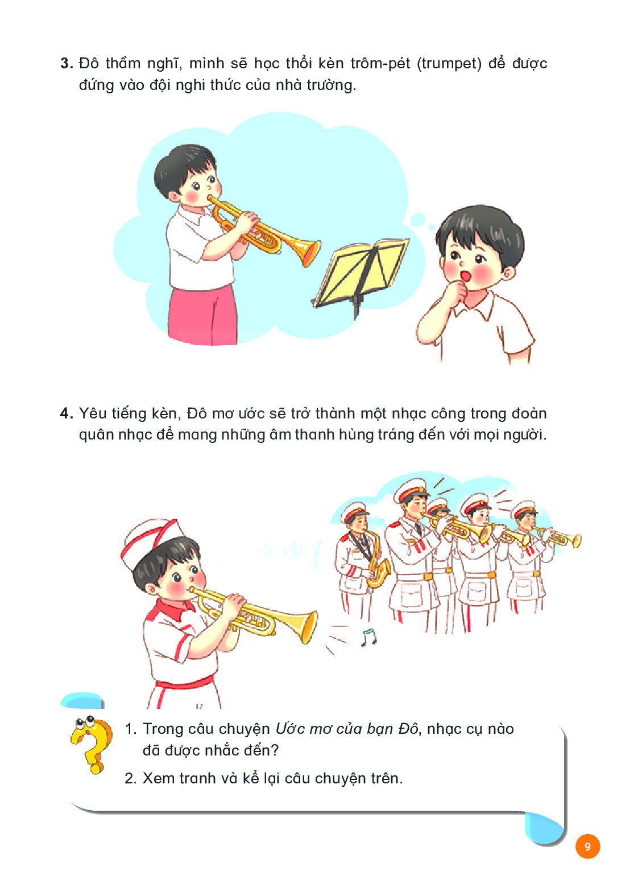
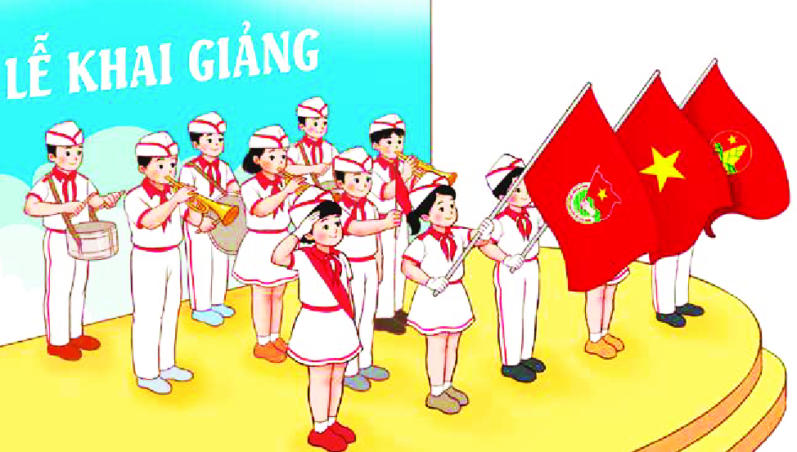
ƯỚC MƠ CỦA BẠN ĐÔ
THẢO LUẬN

Slide 14

* Vào mỗi buổi sáng, Đô thức dậy và nghe thấy âm thanh tiếng kèn được vang lên từ một doanh trại quân đội gần nhà. Âm thanh ấy dần trở nên quen thuộc với Đô.

Slide 15
* Trong buổi lễ khai giảng năm học mới, khi âm thanh hùng tráng của đội kèn vang lên bài hát Quốc ca, Đô vô cùng xúc động.

Slide 16
* Đô thầm nghĩ, mình sẽ học thổi kèn để được đứng trong đội nghi lễ của nhà trường.

Slide 17
* Yêu tiếng kèn, Đô mơ ước sẽ trở thành một nhạc công trong đoàn quân nhạc để mang những âm thanh hùng tráng đến với mọi người.

Slide 18
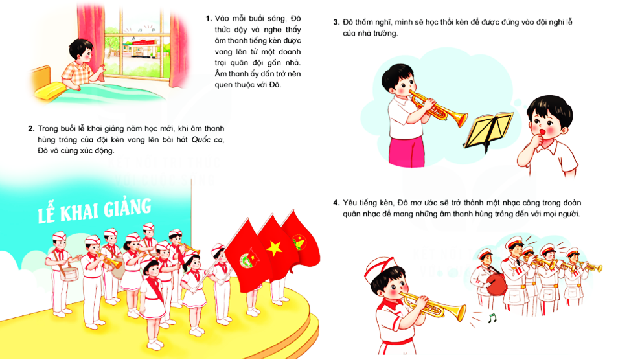

Slide 19
KỂ CHUYỆN THEO TRANH
NHÓM 1
NHÓM 4
NHÓM 3
NHÓM 2

Slide 20
Nhóm 1

Slide 21
Nhóm 2

Slide 22
Nhóm 3

Slide 23
Nhóm 4

Slide 25

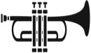
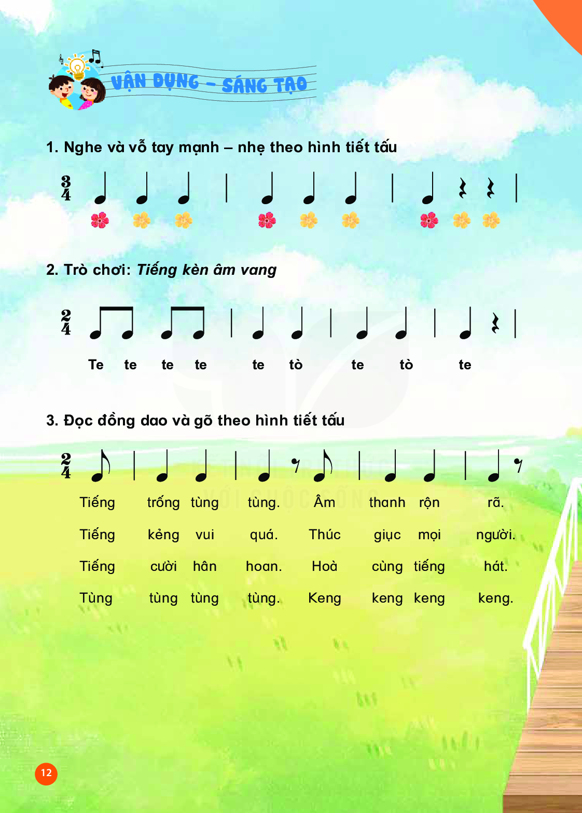

NHẠC
Trò chơi: “Tiếng kèn âm vang”
Kìa tiếng trống trường vang em bước vào lớp Một

Slide 26
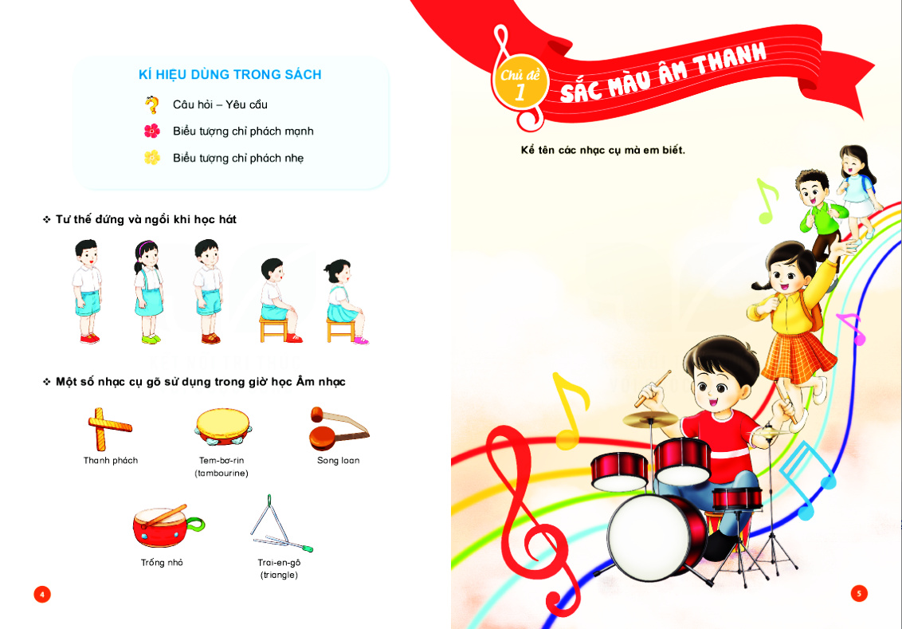
ÔN TẬP BÀI HÁT
DÀN NHẠC TRONG VƯỜN
THƯỜNG THỨC ÂM NHẠC
ƯỚC MƠ CỦA BẠN ĐÔ

